Slide 1
Строительство крытых велопарковок во дворах

Slide 2
ПРОЕКТ: «Строительство крытых велопарковок во дворах»
Проблемы
Ограничение доступа жильцов других домов к велопарковкам
Нехватка велопарковок
Захламление лестничных площадок и дворовых объектов
Ненадежное хранение велосипедов
Решение проблемы - реализация проекта
«Строительство крытых велопарковок во дворах»

Slide 3
Этапы проекта
2021
Инициация активными горожанами, через депутатов Собрания представителей г. Заречного по своему округу, строительства крытых велопарковок
июнь
Финансовая помощь ГК «Росатом»
Выработка командой проектного решения
Информирование жителей через официальные СМИ и через публичные аккаунты городских сообществ в социальных сетях.
Средства жителей, участников проекта, собственников мест на велопарковке
Установка велопарковок
Подведение итогов. Освещение результатов проекта в СМИ и социальных сетях.
октябрь

Slide 4
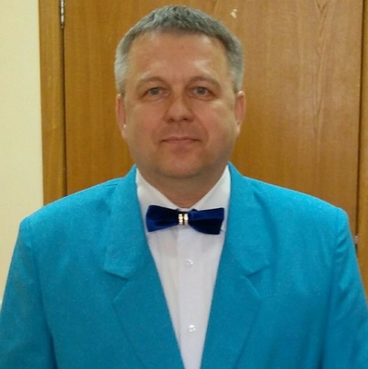
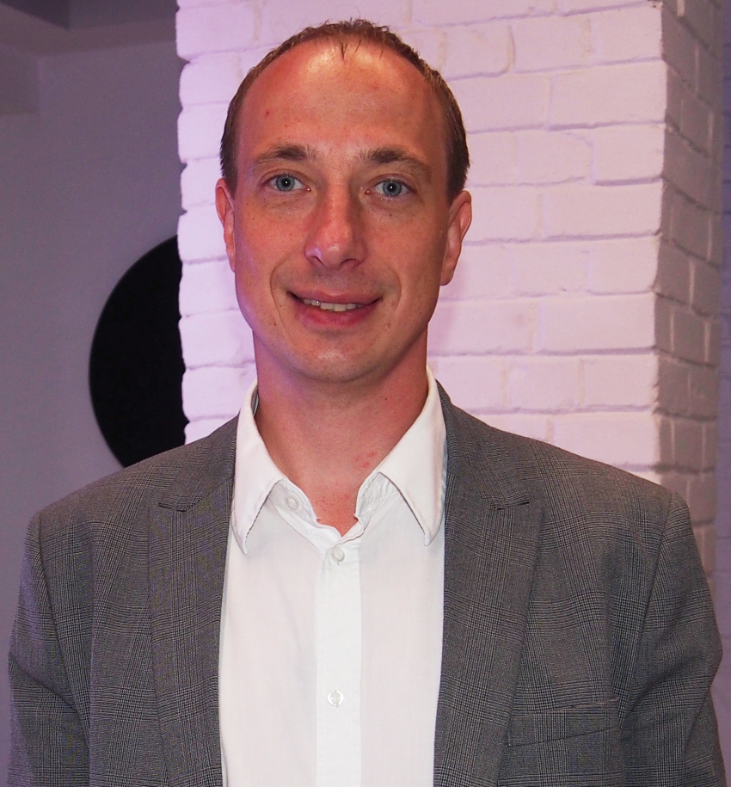
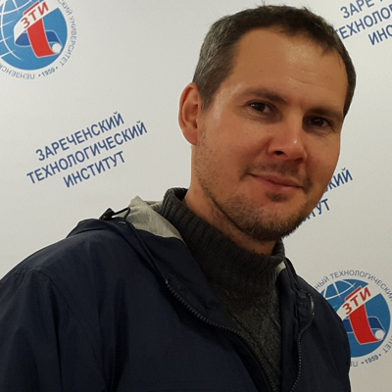
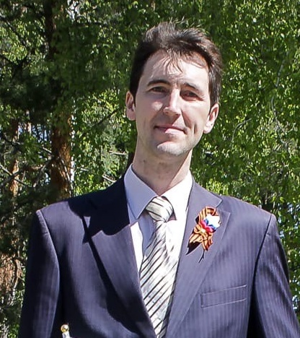
Команда проекта
Рузайкин
Сергей Николаевич
Председатель Собрания представителей города Заречного
Климанов Денис Евгеньевич
депутат Собрания представителей города Заречного
Лямуков
Михаил Анатольевич
советник отдела городской инфраструктуры и жилищной политики Администрации города Заречного.
Малышев Александр Сергеевич
директор
МУ «Управление городского развития и проектной деятельности»
Кондратьева Ирина Геннадьевна
главный специалист
МУ «Управление городского развития и проектной деятельности»

Slide 5
Результаты реализации проекта «Строительство крытых парковок во дворах»
Увеличение количества велосипедистов, как следствие, повышение уровня здоровья горожан.
Комфортная городская среда. 7 новых велопарковок на территории города, в том числе 4 закрытых.
Удовлетворенность жителей в части реализации гражданской инициативы.
Реализован проект «Велопарковки»

Slide 6
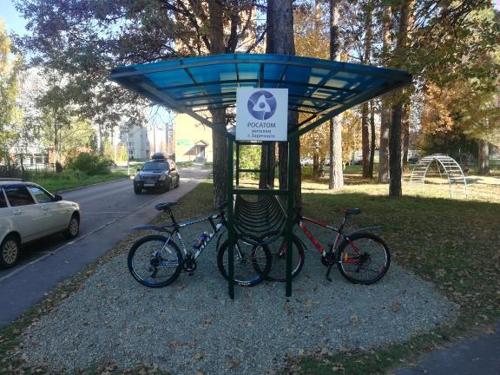
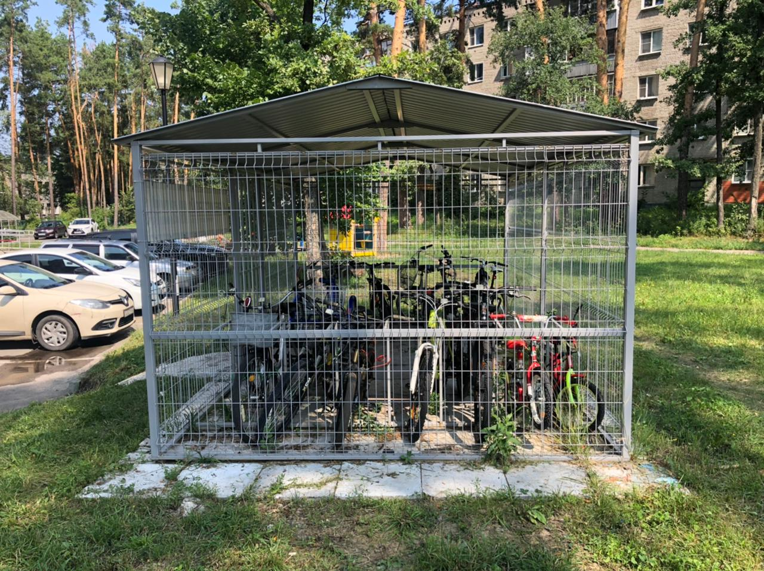
Развитие гражданской активности
Горожане, объединившись с городскими вело-сообществами, вышли с инициативой создания велопарковок.
В результате этого импульса от жителей экспертами совместно с депутатами по своим округам и местной администрацией выработано оптимальное решение.
Жители
Обозначение проблемы
Управление городского развития и проектной деятельности
Разработка нормативных документов
Участие в выработки решений
Софинансирование
Организация собраний жителей
Консультирование и организационная помощь жителям
Поиск ресурсов
Освещение инициативы через городские сообщества
Депутаты и Администрация
Методологическое сопровождение
Администрирование процесса
Предоставление ресурсов для реализации инициатив
Освещение инициативы в СМИ
6

Slide 7
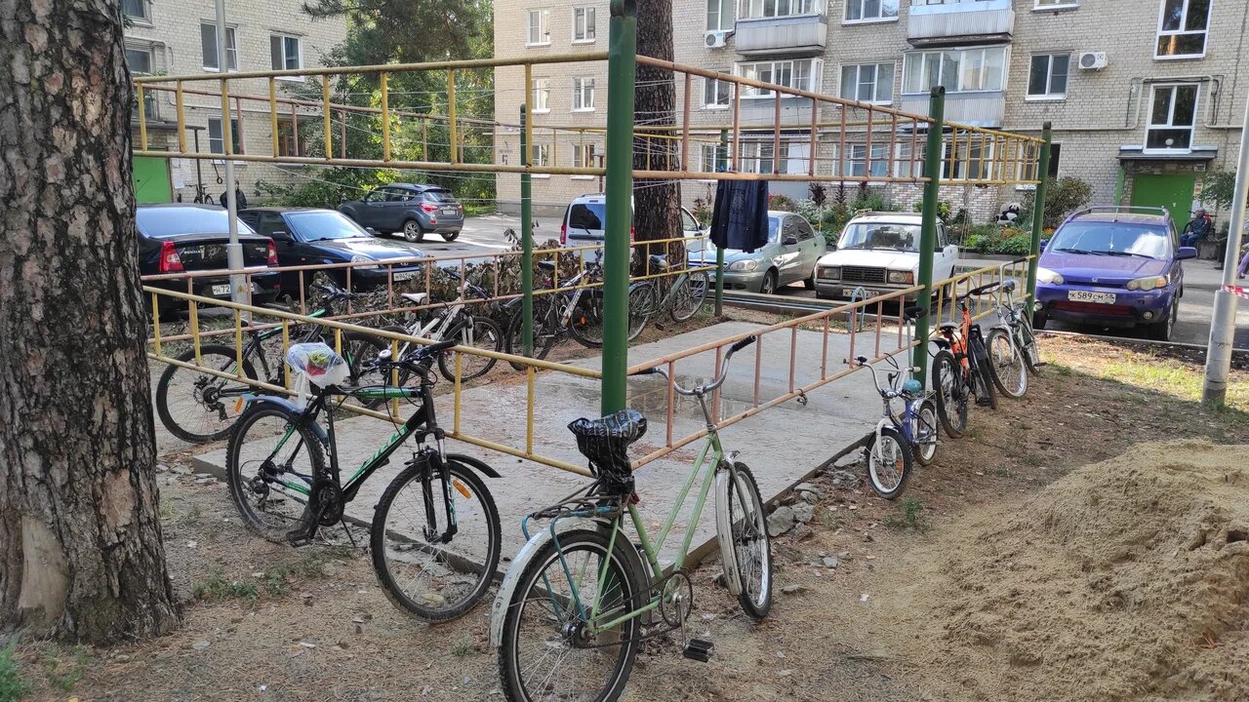
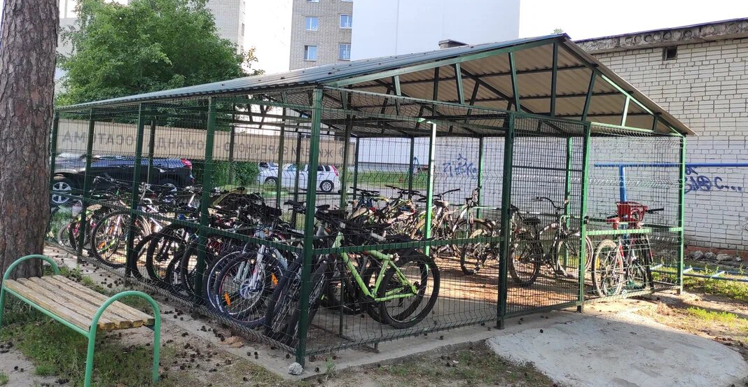
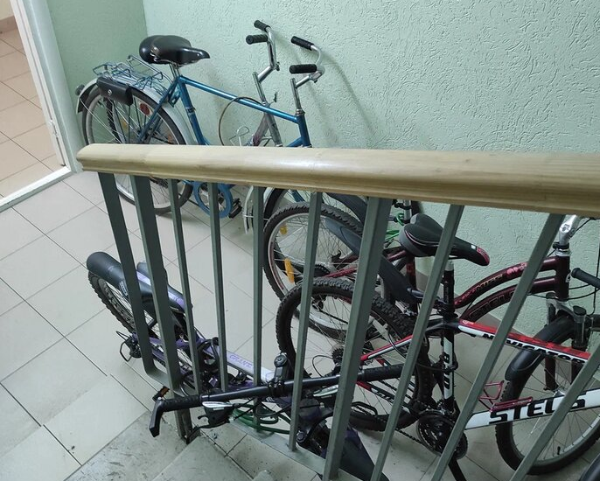
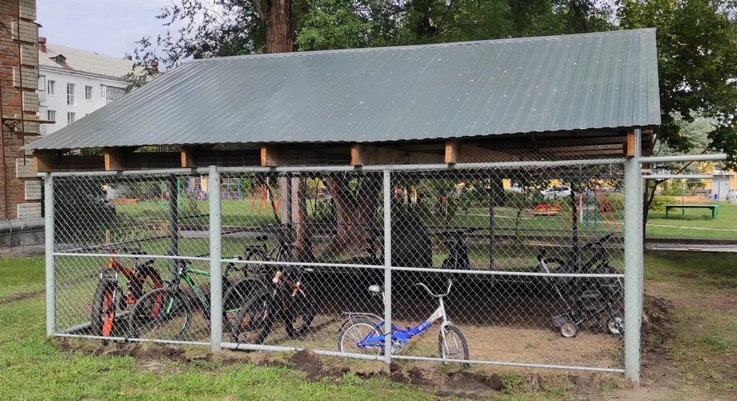
Результаты реализации проекта «Строительство крытых парковок во дворах»

